Slide 1
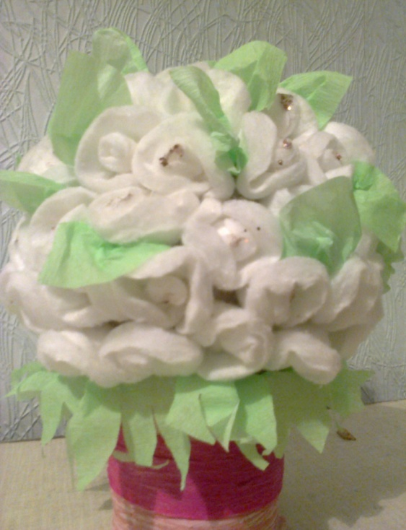
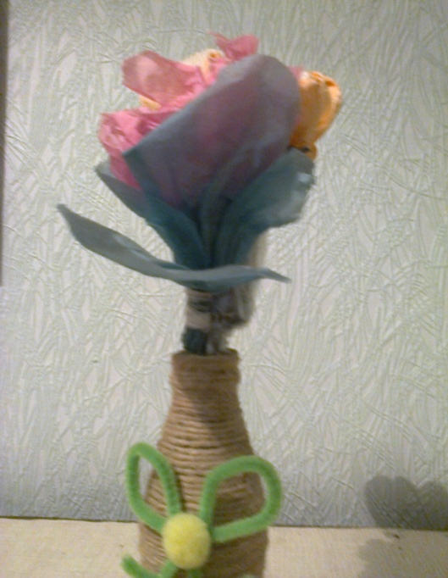
1.Паперопластика
2.ЕКОкреатив
3.4клас
4. Запорізький навчально-виховний комплекс №42; адреса : вулиця Шевченка, 277а ;телефон: 65-32-48; електронна пошта: znvk42@ukr.net
5.Ахмадєєва Світлана Миколаївна,ЗНВК №42, вчитель початкових класів,68-87-23

Slide 2
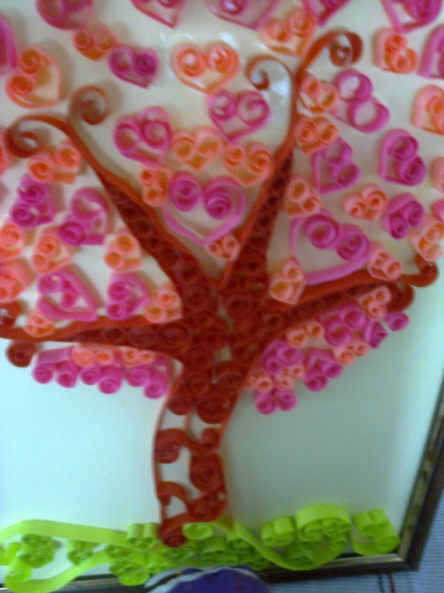
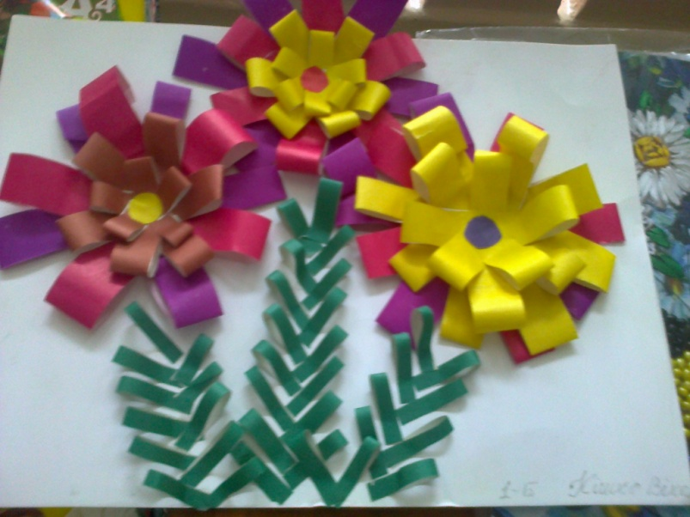
Паперопластика за своїм жанром творчості, чимось схожа на скульптуру. Але, вироби виготовлені методом паперопластики, всередині порожнисті, ці вироби - є, як би оболонкою предмета який зображається. Навіть не маючи спеціальної підготовки, можна з легкістю освоїти виготовлення простих сувенірних виробів і пластичних композицій, попередньо трохи потренувавшись на вже готових схемах і викройках. Згинаючи аркуш паперу, створюємо систему ребер жорсткості практично для будь-якої конструкції. Для виготовлення більш складних виробів, застосовуються поряд з прямими лініями, криві.

Slide 3
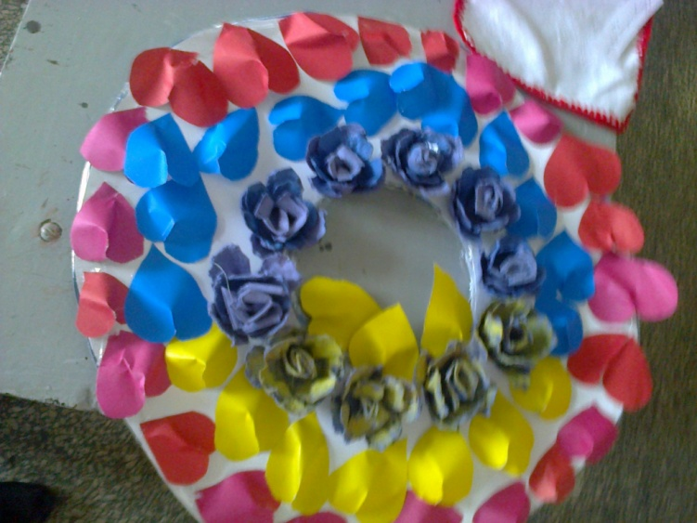
1.Оволодіти знаннями про папір, історію його винайдення, способи виготовлення, властивості та види обробки.
2.Розвинути природні задатки, загальні та спеціальні здібності дитини.
3.Розвивати впевненість у своїх силах, у можливості досягти успіху, фантазію, образне мислення.
4.Використовувати основні техніки роботи з папером: паперопластики, витинанки, орігамі, квілінг.
5.Застосовувати одержані знання та вміння в різних видах діяльності.
6.Дотримуватися акуратності, чіткості при виконанні робіт.
7.Сприяти формуванню у дошкільників вміння діяти в колективі, допомагати одне одному.
8.Сприяти розвитку художнього смаку та емоційної сфери дитини.
9.Сформувати позитивні форми поведінки та спілкування.
10.Виховувати впевненість у своїх силах, у можливості досягнути успіху, розвивати фантазію, образне мислення.

Slide 4
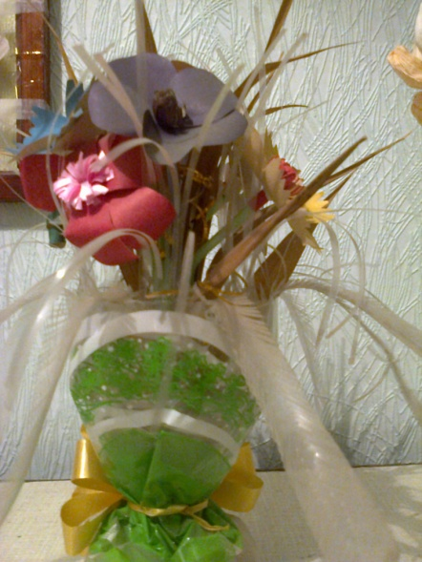
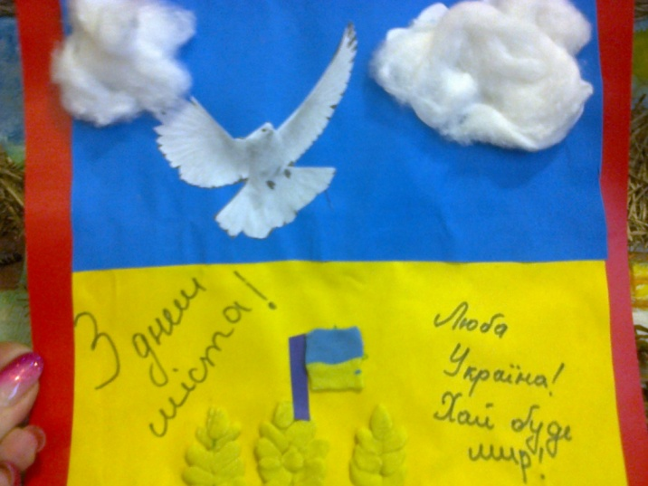
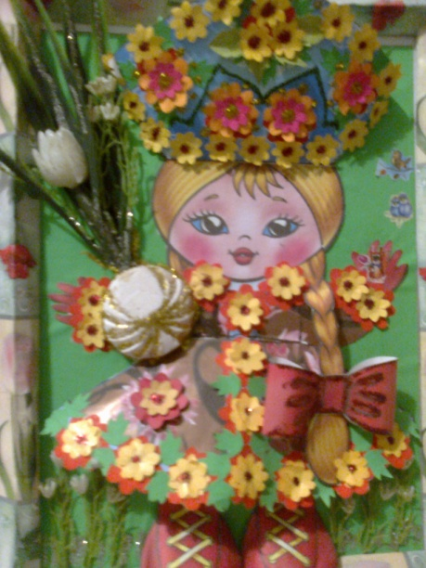
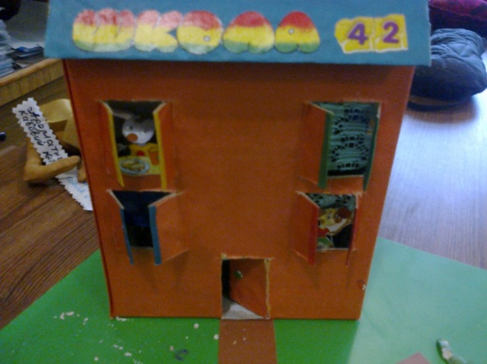
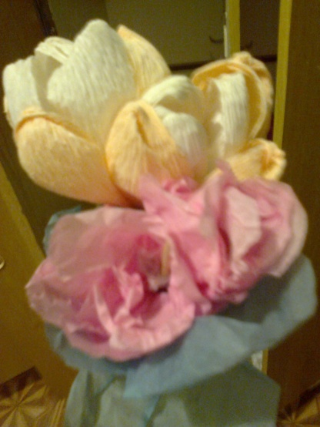
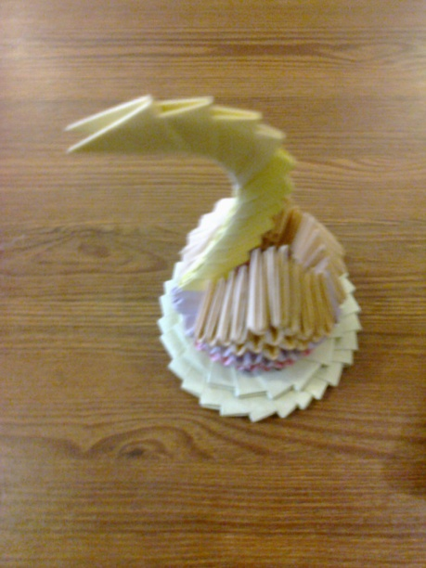
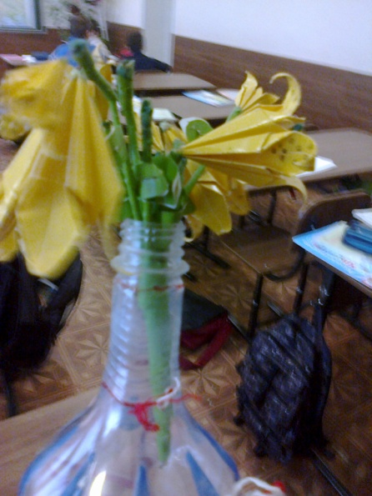
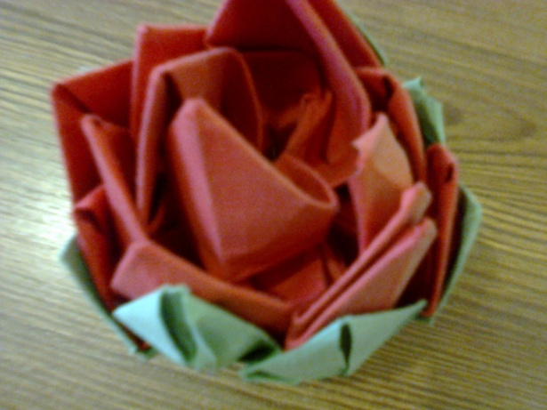

Slide 5
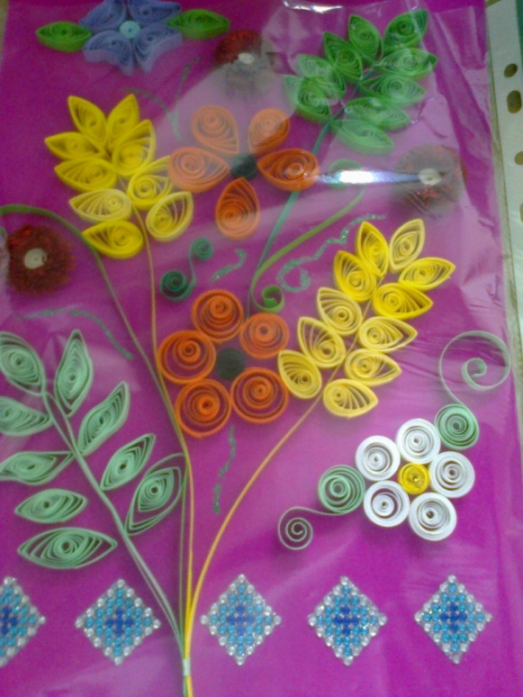
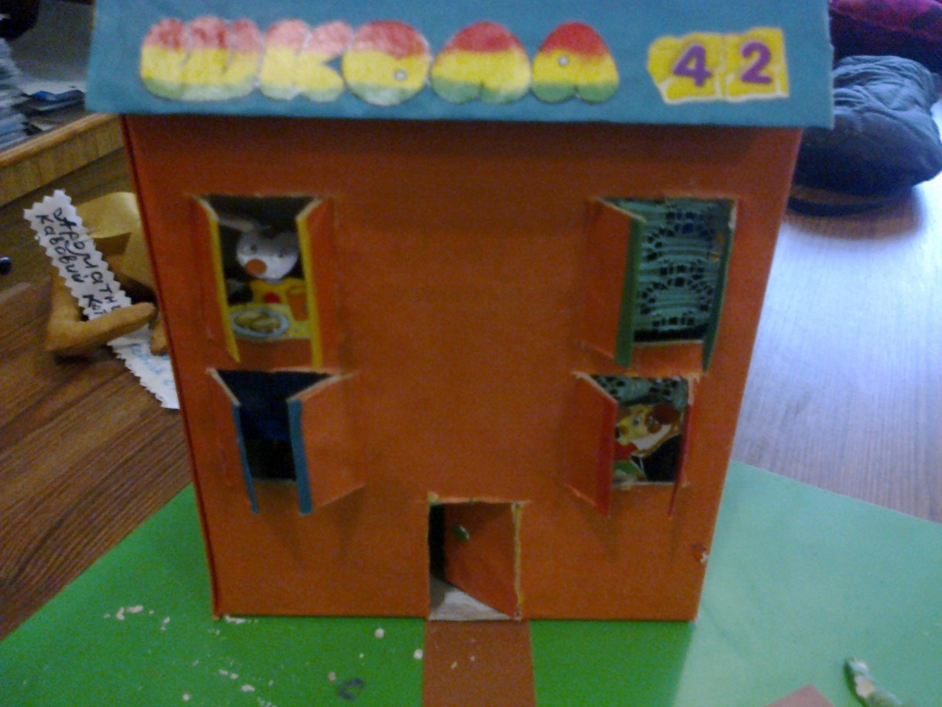
Ми із задоволенням будемо продовжувати свою роботу. Про проведену роботу Ви можете подивитися на сайті:nahalnaskola42.jimdo.com.
В цьому році в школі проводилась виставка “Знай і люби свій край” ,де прийняли участь учні 1-4 класів, звичайно і з участ’ю батьків.

